Slide 1
马太福音 11:20-24
不悔改的城有祸了

Slide 2
马太福音 11:20-24
²⁰耶稣在诸城中行了许多异能，那些城的人终不悔改，就在那时候责备他们说：²¹“哥拉汛哪，你有祸了！伯赛大啊，你有祸了！因为在你们中间所行的异能，若行在推罗、西顿，他们早已披麻蒙灰悔改了。²²但我告诉你们，当审判的日子，推罗、西顿所受的比你们还容易受呢！²³迦百农啊，你已经升到天上？将来必坠落阴间，因为在你那里所行的异能，若行在所多玛，它还可以存到今日。²⁴但我告诉你们：当审判的日子，所多玛所受的，比你还容易受呢！”

Slide 3
天国的样式：第三篇
天国的本质（太11:2-13:53）
叙事（太11:2-12:50）
耶稣与施洗约翰（太11:2-19）
两种人和他们的结局（太11:20-30）
不悔改的城有祸了（太11:20-24）
接受主的得享安息（太11:25-30）
第三篇讲论：天国的比喻（太13:1-53）

Slide 4
概览
天国事工的现状
天国一直猛力推进
强暴的人企图抢夺它
两种人
不悔改的：要受谴责
接纳福音：得享安息

Slide 5
背景
耶稣的责备：传达了愤怒
有理由的“责备”（可16:14）
责备的原因
并非他们反对祂
而是他们不悔改
不悔改的背景
耶稣在诸城中行了许多异能
大部分的异能都行在这些地方
这些神迹能证明耶稣是弥赛亚
马太效应：得亮光更多的人也承担更深的责任
Notes:
每一个听见新约圣经的人，若不是更加快乐，就是比从前的人——那些活在基督以先的人——更悲惨。

Slide 6
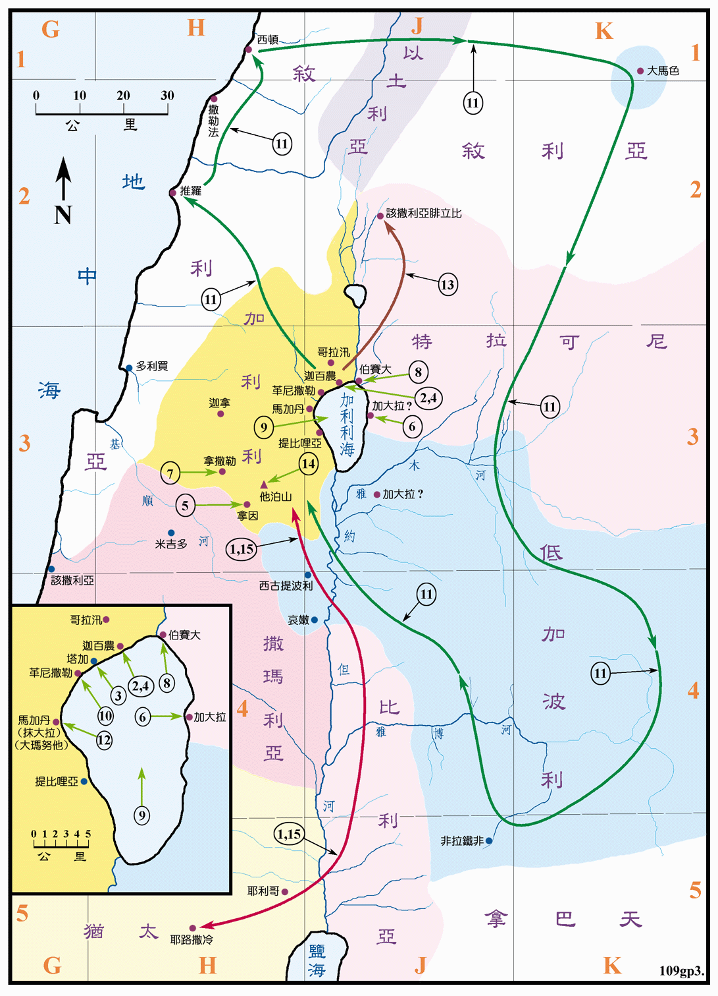

Slide 7
警告
警告的对象（太11:21a、23a）
哥拉汛
伯赛大
耶稣门徒腓力、安得烈、彼得的家乡（约1:44）
迦百农
耶稣的基地（太4:13）
耶稣在那里行了许多特殊的神迹
医治百夫长的仆人（太8:5-17）
医治瘫子（太9:2-8）
复活睚鲁的女儿和医治血漏妇女（太9:18-26）
医治瞎子和赶出哑巴身上的鬼（太9:27-34）

Slide 8
警告
警告的内容
宣告灾祸降临
受到青睐的迦百农
你将要升到天上吗？（和合本小字）
好像旧约自我抬举的巴比伦（赛14:13-14）
坠落阴间的迦百农
巴比伦会下到阴间（赛14:15）
耶稣把迦百农与犹太人视为邪恶的巴比伦归为一类

Slide 9
解释
对警告的解释（太11:21b、23b）
旧约中被神咒诅和毁灭的城市
推罗和西顿（结26-28）
所多玛（创19，结16:44-52）
如果耶稣行的异能是在这三个城市中
他们早就悔改了
披麻：贴身穿骆驼短毛制成的粗布衣服，表示悲痛或懊悔
蒙灰：表示强烈的情绪（伯42:6，但9:3）
他们也不至于被毁灭
Notes:
把灰撒在头上：大卫的女儿（撒下13:19）
坐在灰中：尼尼微王（拿3:6）
躺在灰上：要被灭族的犹太人（斯4:3）
在灰里面滚：犹太人面临巴比伦的侵略（耶6:26）

Slide 10
审判的日子
进一步的比较（太11:22、24）
审判的日子
末后有一个审判的日子
耶稣是审判的主
审判的原则之一
多得光照却不悔改的城市比异教城市的遭遇更糟糕
三个重要的前提
审判官知道可能发生的事
神的自我启示不是必须的
地狱有不同程度的痛苦

Slide 11
总结
我们应该怎样行
住在基督里
不要骄傲（巴比伦的傲慢和迦百农的自高）
要及时悔改（不要等到祸患临到）
马太效应
多得恩典多担责任
多蒙光照多多悔改
面向审判的主
为主而活
为主而做

